Slide 1
Развитие сенсорной культуры в познавательно – исследовательской деятельности
КУПРИЯНОВА ЮЛИЯ НИКОЛАЕВНА,
ВОСПИТАТЕЛЬ МАДОУ № 44,
СТАРШАЯ ГРУППА

Slide 2
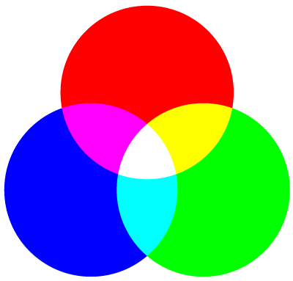
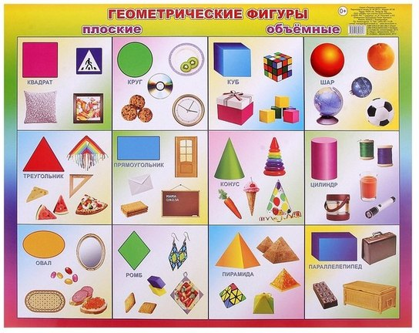
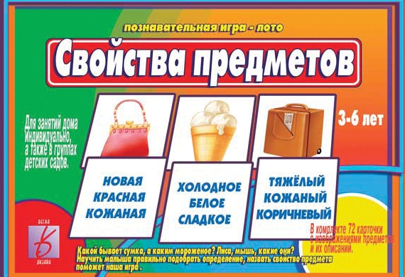
Развитие сенсорной культуры в познавательно – исследовательской деятельности
Знания о цвете
Сравнение предметов,
материалов и их свойств
Работа с геометрическими
фигурами

Slide 3
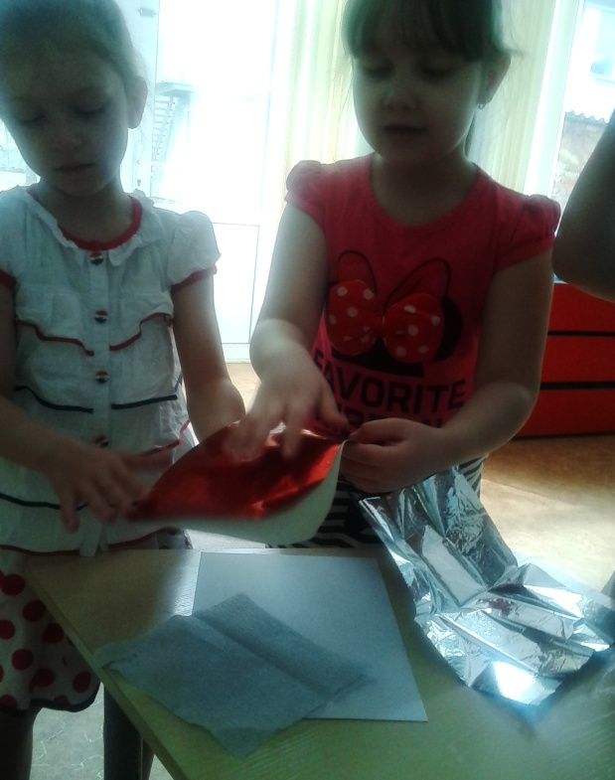
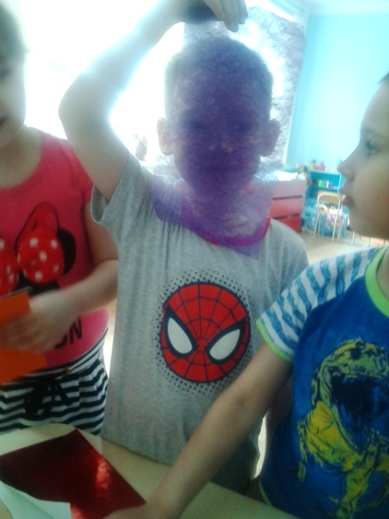
Изучаем качества бумаги
бумага бывает цветная и тонированная,
гладкая, шершавая (бархатная, наждачная)
прозрачная,
тонкая и плотная;

Slide 4
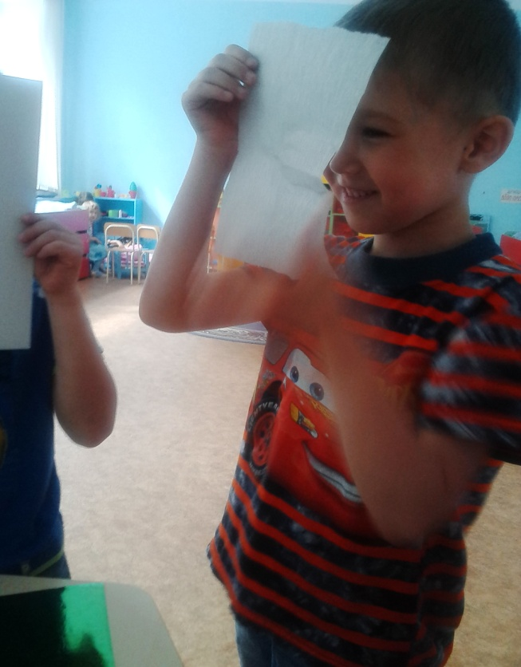
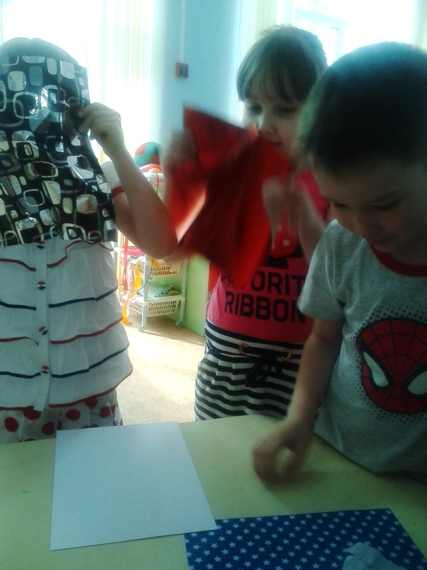
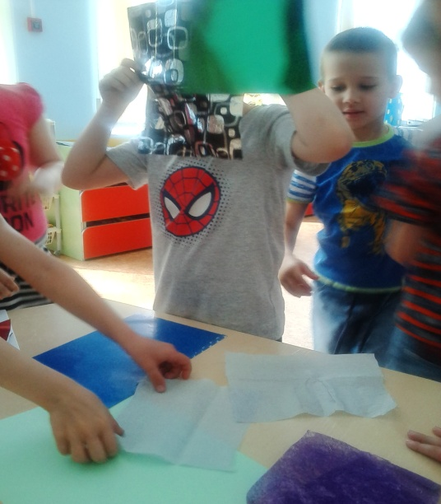

Slide 5
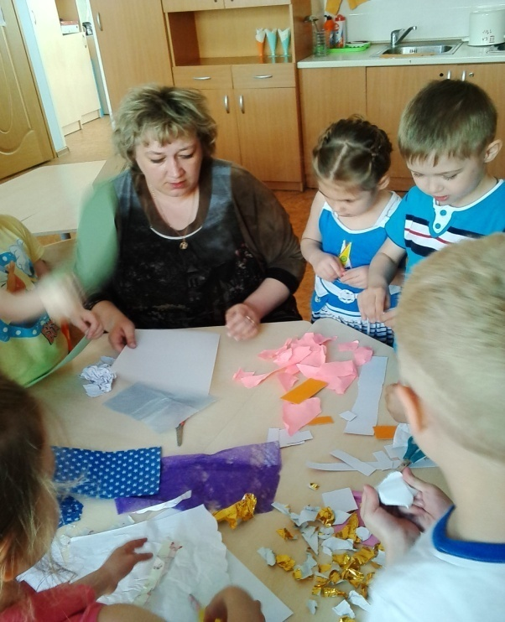
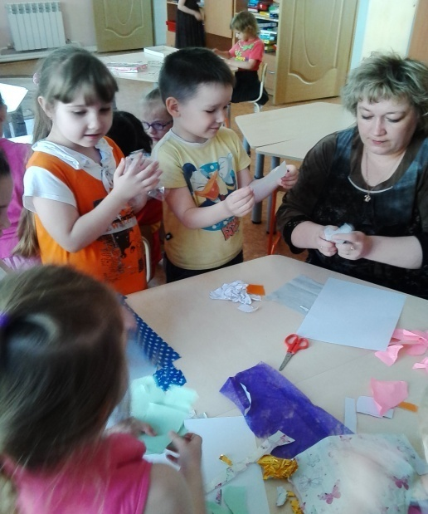
Свойства бумаги
Бумага очень пластичный материал – её можно мять, рвать, резать, скручивать в трубочку, делать шарики и овалы, различные фигуры « оригами», выгибать

Slide 6
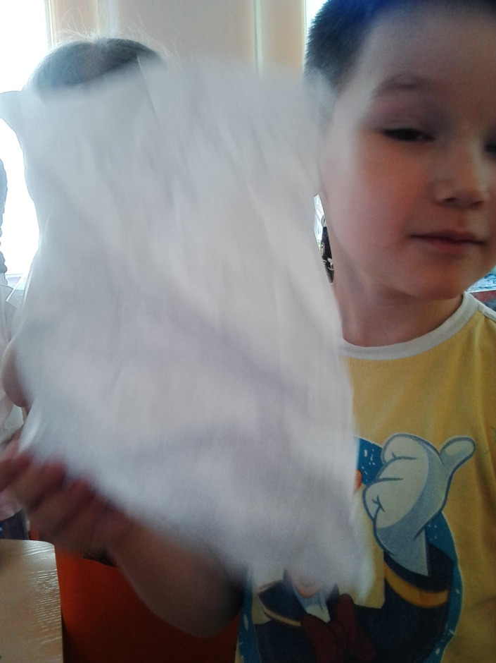
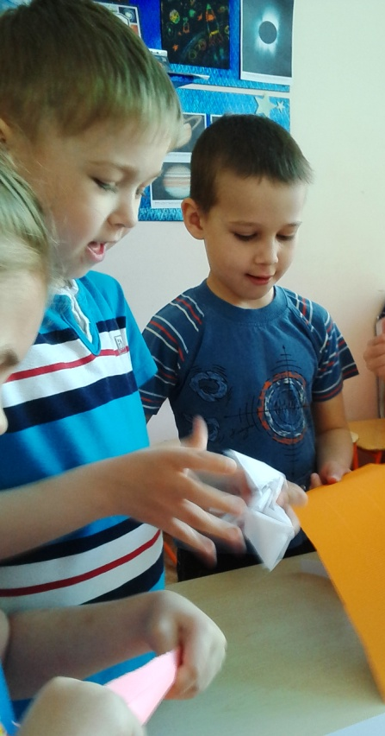
Бумага легко мнется, не принимает прежнюю форму;
картон мнётся трудно

Slide 7
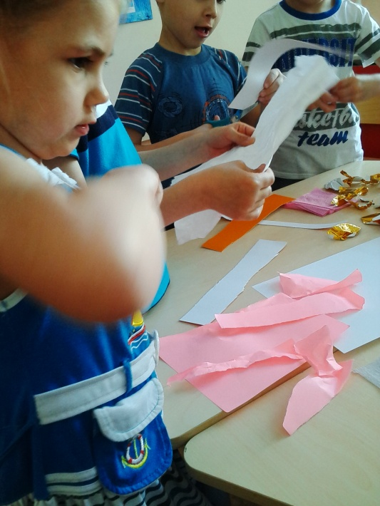
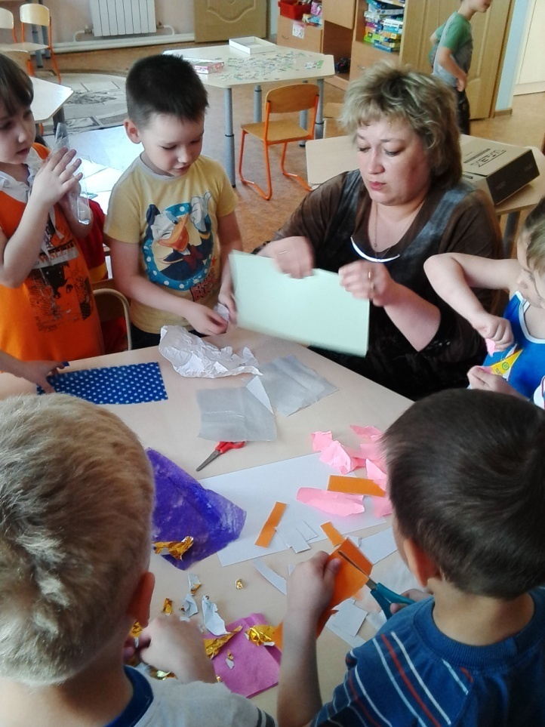
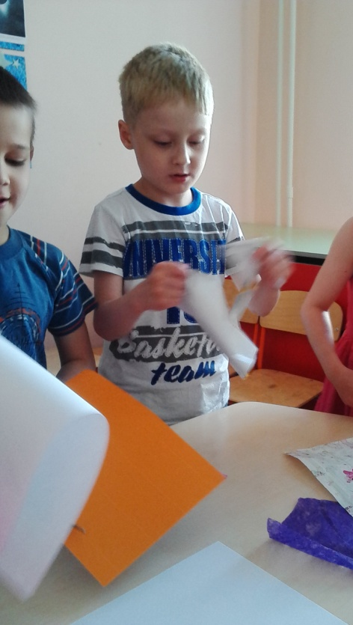
бумага легко рвется, потому что она непрочная, а картон рвать трудно, потому что он плотный

Slide 8
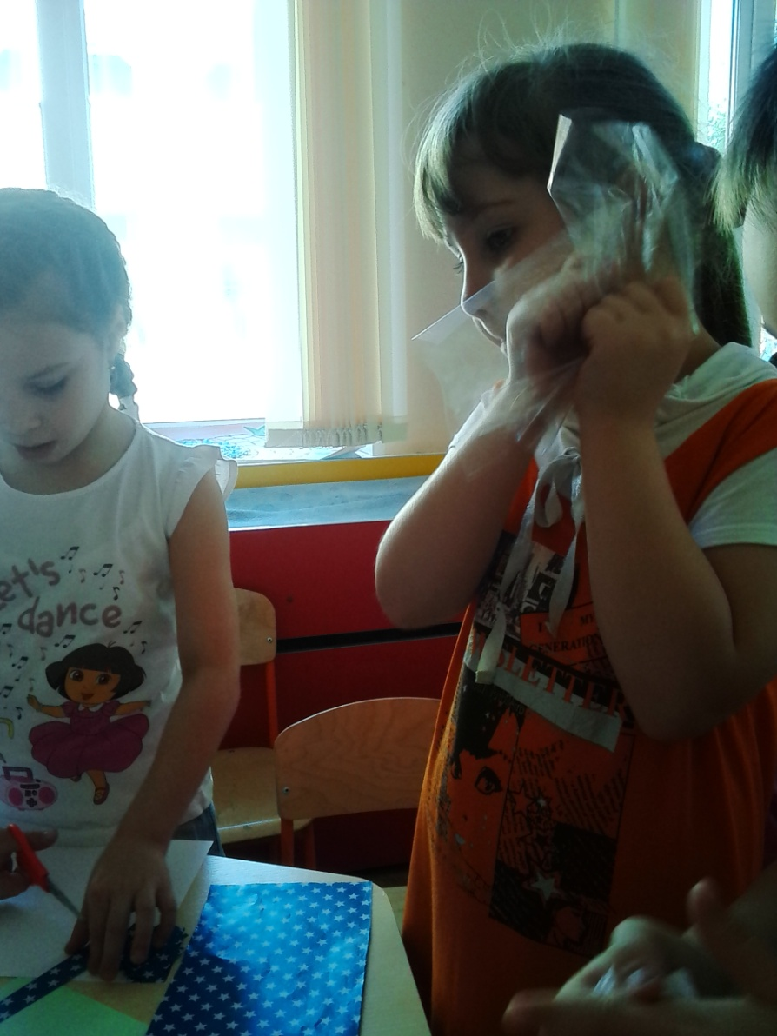
Бумага
шуршит-
Шуршащая бумага

Slide 9
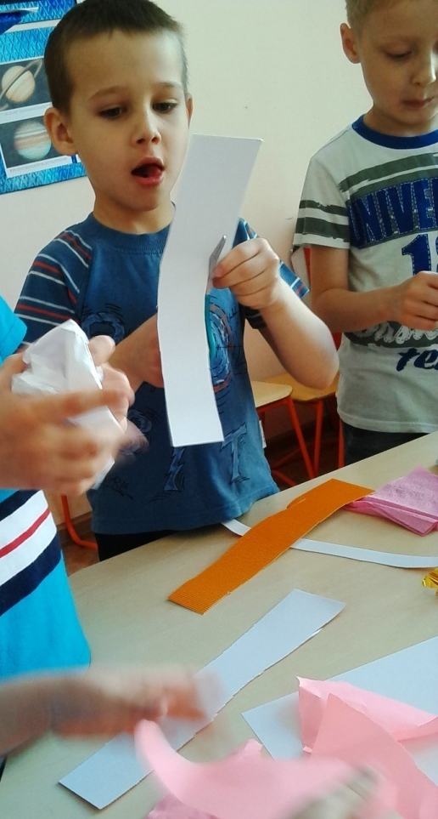
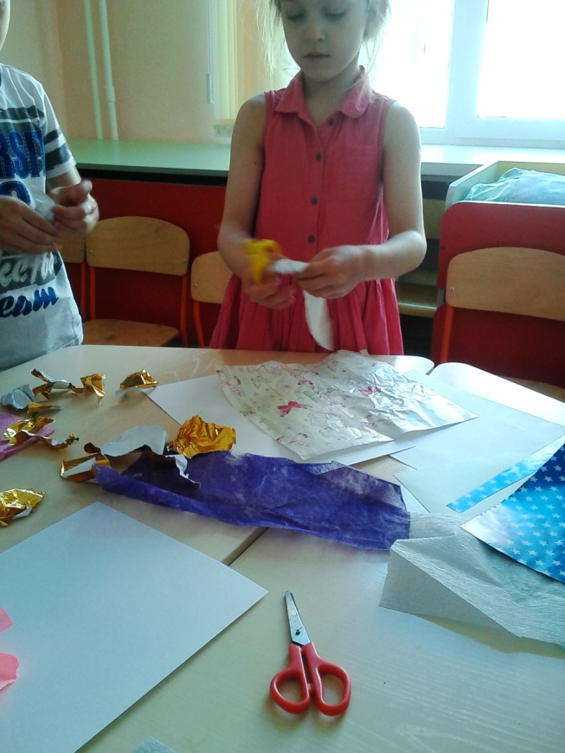
бумага намокает в воде, она непрочная.
Бумагу легко резать ножницами, а для того, чтобы разрезать плотный картон, нужно приложить усилия

Slide 10
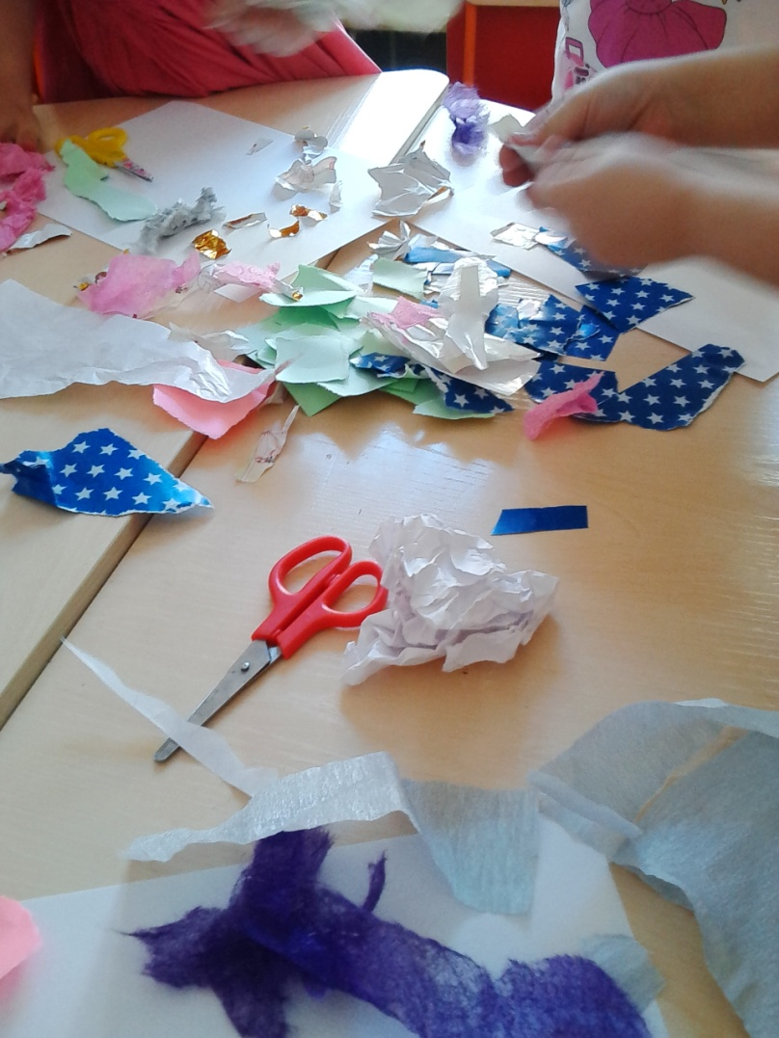
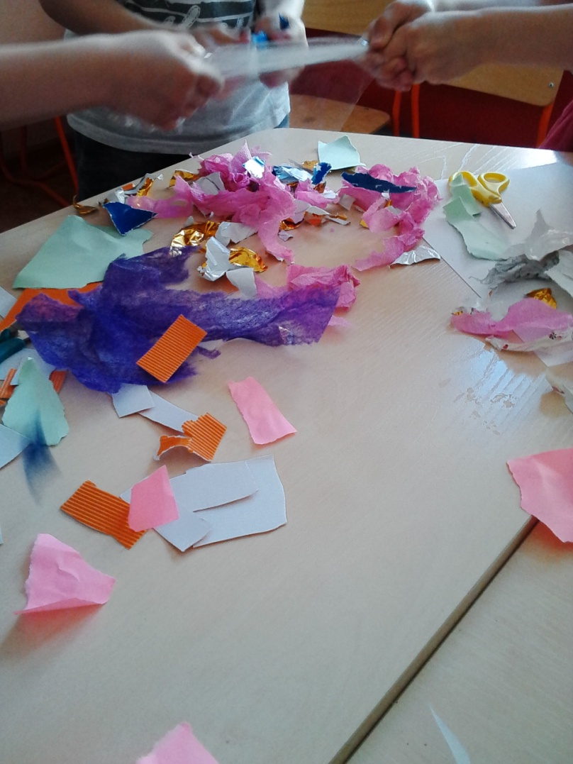

Slide 11
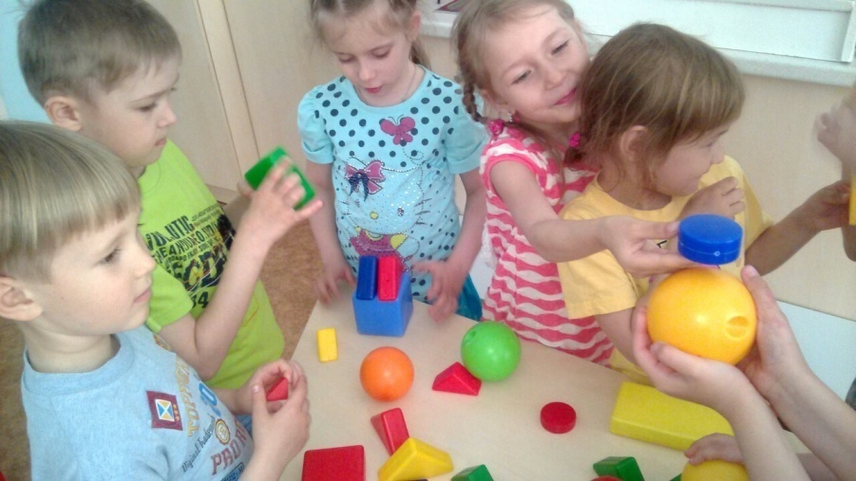
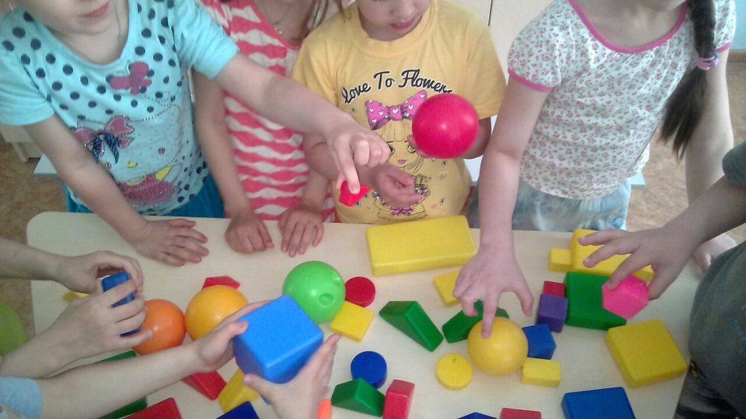
Изучаем цвет, форму, величину.
Дай мне, пожалуйста,
куб, который больше
красного и меньше
зелёного
Покажи мне,
пожалуйста,
шар, который
самый большой

Slide 12
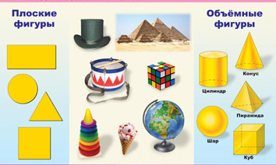
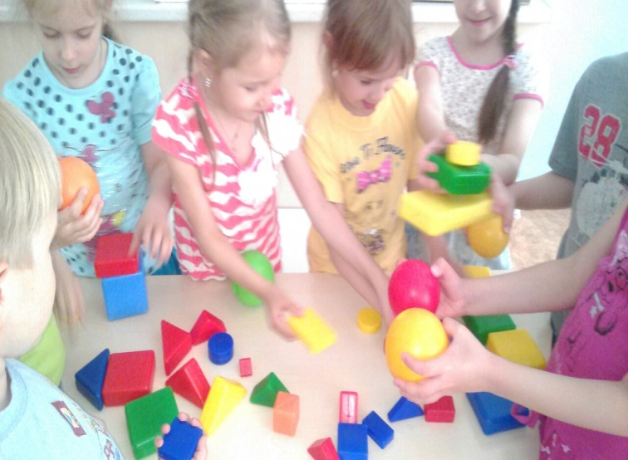
Эта треугольная призма больше
красной
и меньше зелёной.
Какого она цвета?
Эта объёмная геометрическая
фигура – самая большая
из всех, лежащих на
столе. Какая это фигура?
(прямоугольная призма)

Slide 13
СПАСИБО ЗА ВНИМАНИЕ!

